Slide 1

1. 시작 화면
#313641

Slide 2
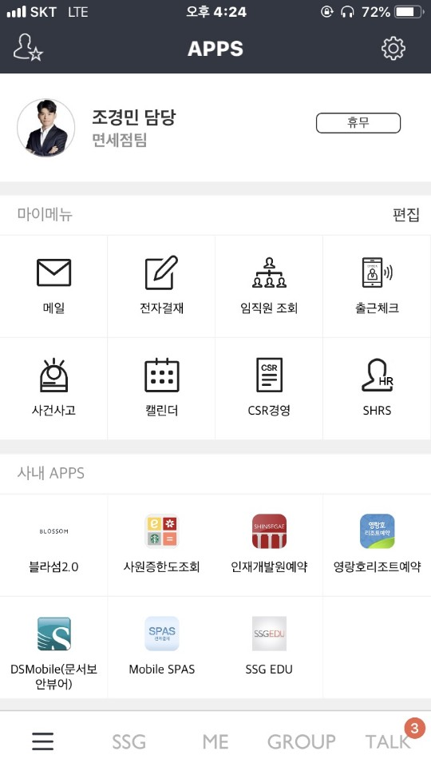

2. 메인 화면
#313641
자투리 로고를 누르면,
3으로 이동.
ZZATURI
#f0f0ef

Slide 3
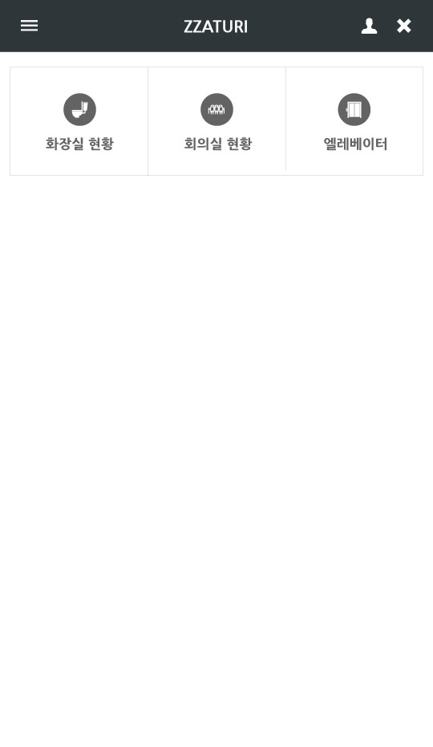
3. ZZATURI(INDEX)
‘화장실 현황’을 누르면
4로 이동
‘회의실 현황’을 누르면
5로 이동

Slide 4
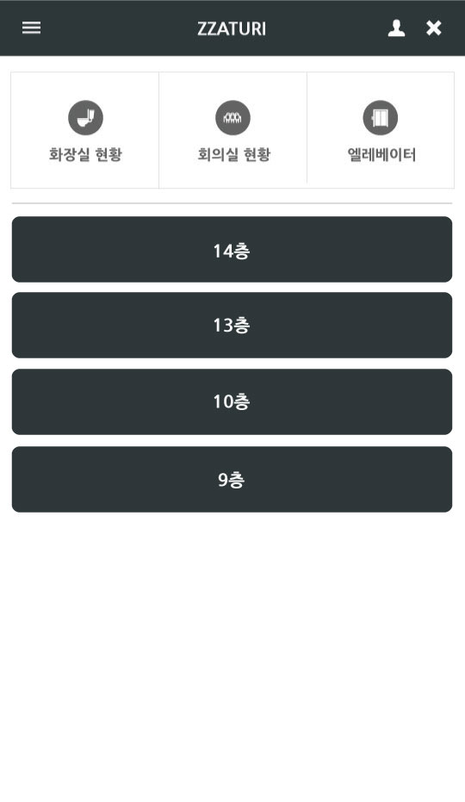
4. ZZATURI(toilet_FLOOR)
- 새로운 화면이 아닌
누르면 버튼이 밑에 나오는 ui
#2e3639

Slide 5
5.zzaturi(meetingRoom_floor)

